Slide 1
第 九 章
药物疗法与过敏试验法
主讲人：陈亚静
单位：郑州澍青医学高等专科学校

Slide 2
本章节框架
第一节 给药的基本知识
第二节 口服给药法
第三节 雾化吸入法
第四节 注射给药法
第五节 局部给药法
第六节 药物过敏实验及过敏反应的处理

Slide 3
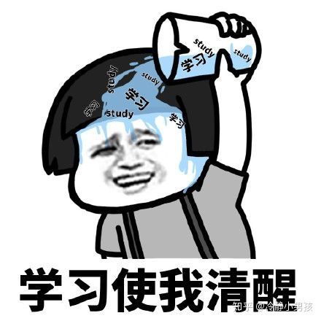
1.了解：局部给药法的相关知识
2.熟悉：给药的基本知识；给药次数及间隔时间
3.掌握：1）药疗原则、注射原则
2）各注射法的目的、部位、注意事项
3）青霉素过敏性休克的预防及处理
4）掌握各种给药方法及技术
5）正确配置各种常见过敏试验药液
6）正确判断和处理药物过敏反应
7）严格执行无菌操作与查对制度

Slide 4
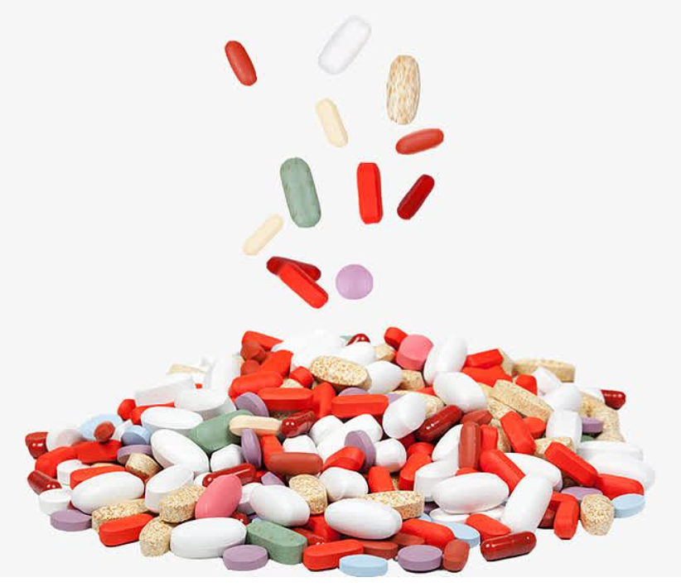
药物疗法
是临床疾病治疗中最常采用的一种治疗手段，也是治疗工作的核心。预防疾病、诊断疾病、治疗疾病等，都离不开用药。
2

Slide 5
给药的目的
治疗疾病
减轻症状
预防疾病
协助诊断
维持正常生理功能
－抗生素
－甘露醇
－乙肝疫苗
－造影剂
－胰岛素

Slide 6
第一节
给药的基本知识

Slide 7
药物的种类、领取和保管原则
给药次数和时间间隔
药物的种类
药物的领取
药物的保管原则
影响药物疗效的因素
药物因素
给药方法
机体因素
饮食因素
药疗原则
根据医嘱给药
严格执行查对制度
正确安全合理给药
观察用药反应
发现给药错误应及时采取措施
给药途径

Slide 8
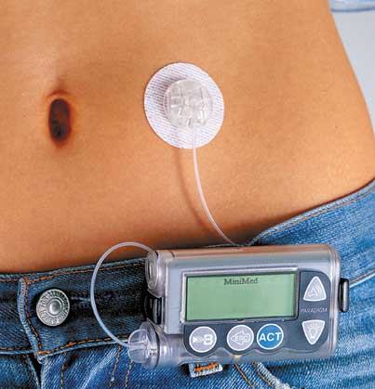
常用药物有哪些种类呢？
内 服 药——固体剂型和液体剂型
外 用 药——软膏、溶液、粉剂、洗剂、搽剂、滴剂等
注 射 药——水剂、粉剂、油剂、结晶、混悬液等
新型制剂——植入慢溶药片、胰岛素、粘贴敷片等

Slide 9
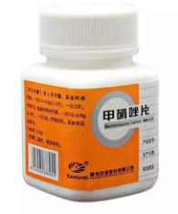
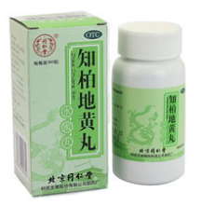
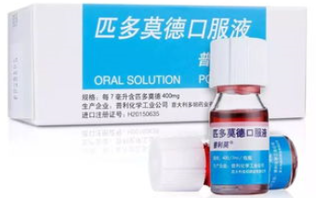
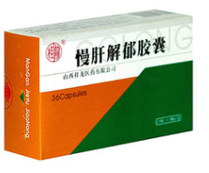
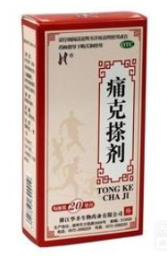
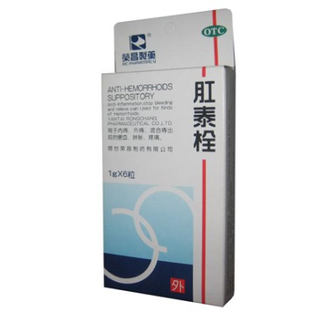
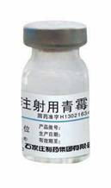
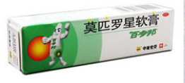
常用药物有哪些种类呢？

Slide 10
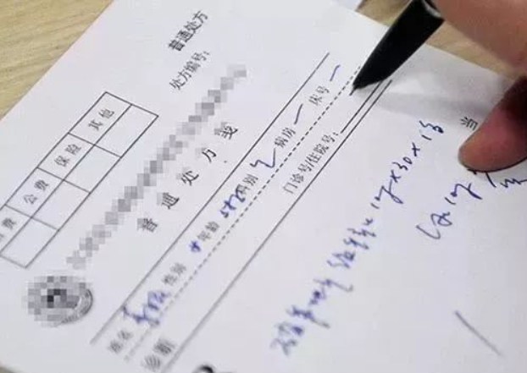
药物的领取——凭生处方领取
病区内常用药物：
放于病区药柜，专人负责，根据消耗量领取补充。
贵重药物和特殊药物：
凭处方领取。
剧毒药和麻醉药：
病区内有固定数量，凭医生专用处方和空安瓿领取补充。

Slide 11
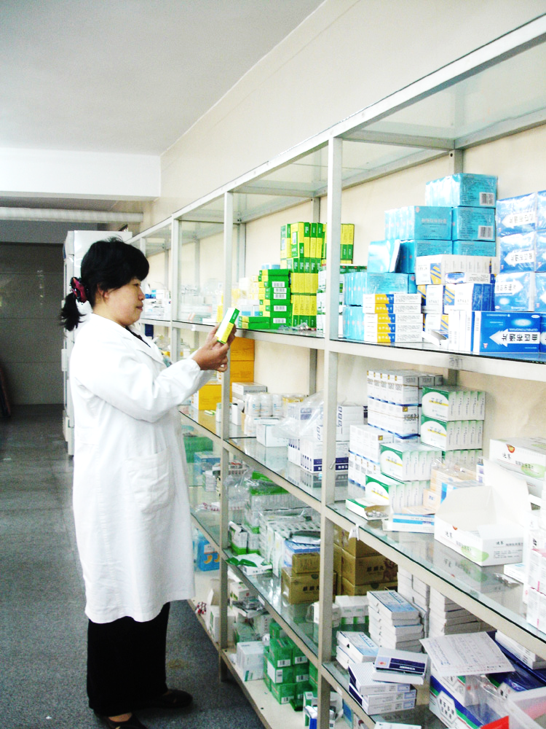
药物的保管原则——药柜保管
放置于通风、干燥、光线明亮处
避免阳光直射
专门负责
保持整洁

Slide 12
药物的保管原则——药物分类放置，标签醒目
按药物类别放置
根据有效期先后顺序有计划使用
毒、麻、贵重药物需加锁保管，专人负责，班班交接
药瓶标签明确，字迹清晰，注明名称、浓度、剂量、规格
内服药
外用药
剧毒和麻醉药

Slide 13
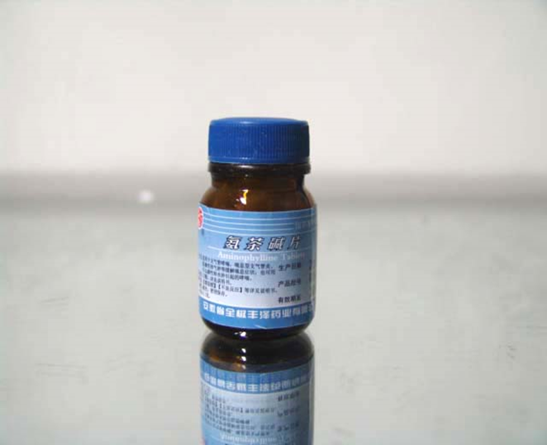
药物的保管原则——定期检查药品质量
没有标签或标签模糊不清
有效期已过
药品出现浑浊、沉淀、发霉、异味、
变质、潮解等
出现以上情况，均不可使用

Slide 14
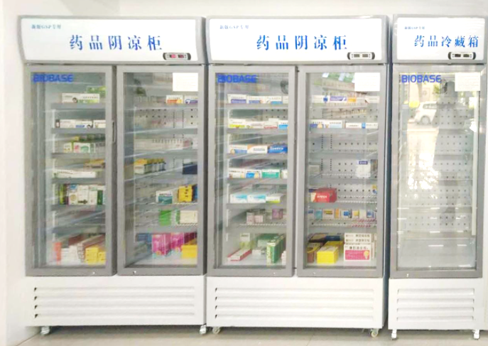
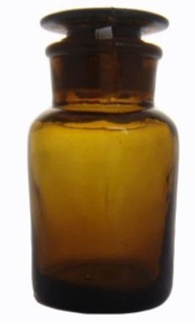
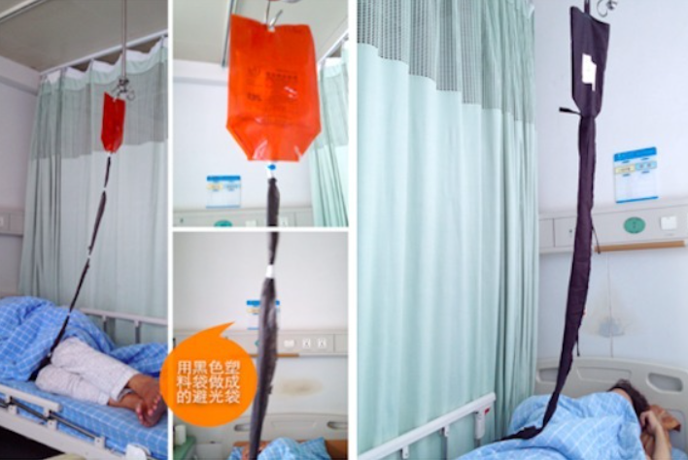
药物的保管原则——根据药物性质妥善保管
易被热破坏药物应冷藏保存（2～10℃冰箱）
疫苗、抗毒血清、白蛋白、生物制品、青霉素皮试液
易氧化和遇光变质的药物应避光保存
维生素C、氨茶碱、盐酸肾上腺素
易挥发、潮解、风化的药物密封保存
乙醇、过氧乙酸、碘酊、糖衣片

Slide 15
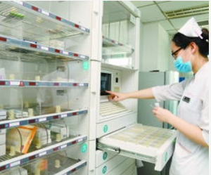
药物的保管原则——根据药物性质妥善保管
易燃易爆药物应远离明火，阴凉低温保存
乙醇、乙醚、环氧乙烷
个人专用药物，单独存放并注明床号、姓名

Slide 16
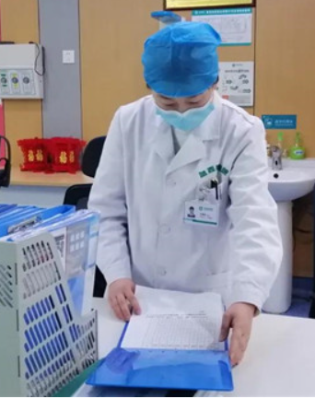
二、药疗原则——根据医嘱给药
护士应遵医嘱给药
对医嘱有疑问，需核对清楚后再给药
一般情况仅执行已签名医嘱
执行口头医嘱，需6小时内补写医嘱
掌握一定的药理知识
郑州澍青医学高等专科学校

Slide 17
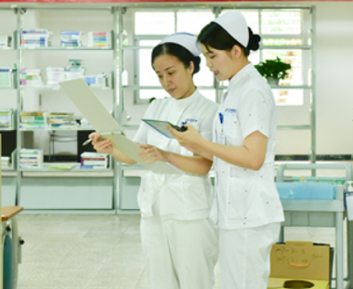
二、药疗原则——严格执行查对制度
“三查”——时间点
操作前、操作中、操作后查（查七对内容）
“七对”——具体内容
对床号、姓名、药名、浓度、剂量、方法、时间
严格检查药物质量，确保不变质且在有效期内
郑州澍青医学高等专科学校

Slide 18
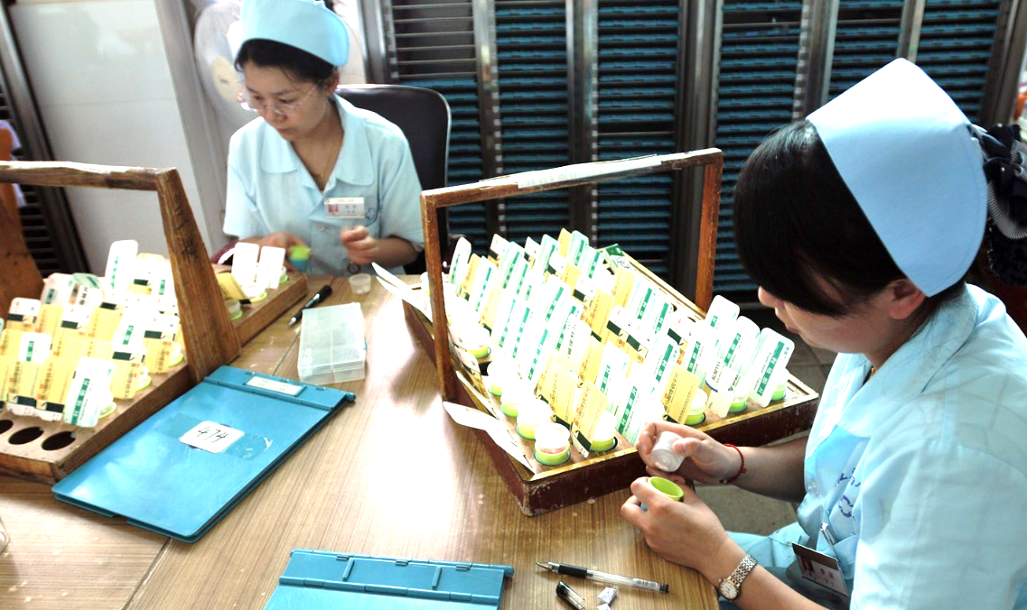
二、药疗原则——正确安全合理给药
“五准确”
药物准确、剂量准确、用法准确、时间准确、病人准确
药物现用现备
按要求进行药敏试验，结果阴性者方可使用。
注意药物的配伍禁忌
做好用药指导
郑州澍青医学高等专科学校

Slide 19
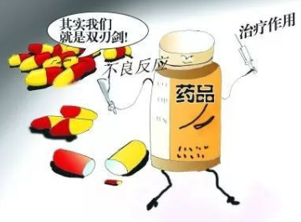
二、药疗原则——观察用药反应
药物两重性
治疗作用
不良反应
郑州澍青医学高等专科学校

Slide 20
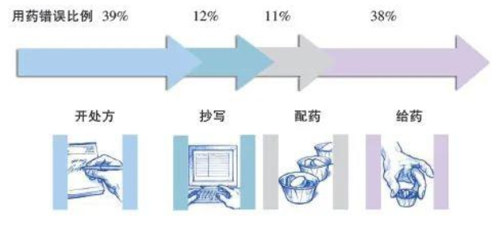
二、药疗原则——发现给药错误应及时采取措施
立即上报，尽可能降低错误造成的不良后果。
郑州澍青医学高等专科学校

Slide 21
三、给药途径
给药途径
郑州澍青医学高等专科学校
Notes:
根据药物的性质、剂型、机体对药物的吸收情况和用药目的的不同而不同，最适宜的给药途径和方法，才能起到最佳效果。

Slide 22
三、给药途径
除静脉给药直接进入血液循环之外，其他给药途径均有一个吸收的过程，吸收速度由快至慢如下：
吸入
舌下含服
肌内注射
皮下注射
直肠黏膜
口服
皮肤
郑州澍青医学高等专科学校

Slide 23
四、给药次数和时间间隔
取决于药物的半衰期，以维持有效血药浓度、发挥最大药效而又不至于引起毒性反应为最佳选择，兼顾药物特性以及人体的生理节奏。
半衰期是指血浆中药物浓度下降一半所需的时间。
半衰期短的药物给药间隔时间短；半衰期长的药物给药间隔时间长。
郑州澍青医学高等专科学校

Slide 24
缩写 | 中文 | 缩写 | 中文 | 缩写 | 中文
qd | 每天一次 | qod | 隔日一次 | prn | 需要时（长期）
bid | 每天两次 | ac | 饭前 | sos | 必要时（限1次，24H）
tid | 每天三次 | pc | 饭后 | gtt | 滴
qid | 每天四次 | hs | 睡前 | ID | 皮内注射
qh | 每h一次 | am | 上午 | H | 皮下注射
q2h | 每2h一次 | pm | 下午 | IM/im | 肌肉注射
q4h | 每4h一次 | st | 立即 | IV/iv | 静脉注射
qm | 每晨一次 | DC | 停止 | ivgtt | 静脉滴注
qn | 每晚一次 | aa | 各 | po | 口服
医院常用给药时间与安排表
郑州澍青医学高等专科学校

Slide 25
给药时间 | 安排
qm | 6am
qd | 8am
bid | 8am ；4pm
tid | 8am ；12n ；4pm
qid | 8am ；12n ；4pm；8pm
q2h | 6am ；8am ；10am ；12n；2pm ；4pm…..
q3h | 6qm ；9am ；12n ；3pm ；6pm；9pm……
q6h | 8am ；2pm ；8pm；2am
qn | 8pm
医院常用给药时间与安排表
郑州澍青医学高等专科学校

Slide 26
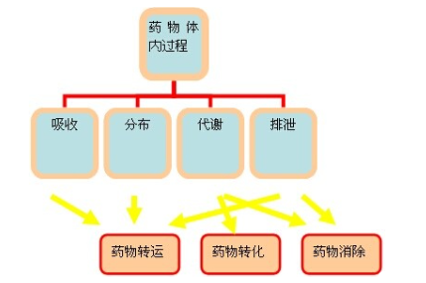
五、影响药物疗效的因素——药物因素
药物的吸收 影响因素较多
药物的分布 非均匀分布
药物的代谢 主要在肝脏
药物的排泄 主要经过肾脏
郑州澍青医学高等专科学校

Slide 27
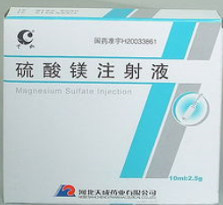
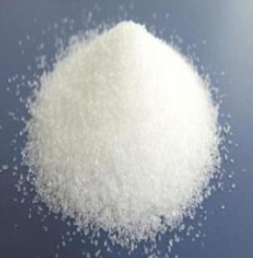
五、影响药物疗效的因素——给药方法
给药途径 不同途径影响药效强弱、起效快慢及药效
给药时间 提高疗效、降低副作用
硫酸镁：
口服：导泻、利胆
注射：镇静和降压
湿热外敷：消肿、止痛（静脉炎）
郑州澍青医学高等专科学校

Slide 28
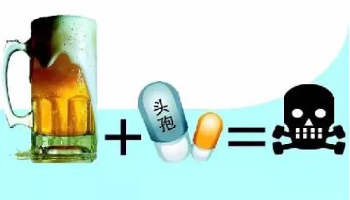
五、影响药物疗效的因素——给药方法
给药剂量 存在最大效应剂量
联合用药 增强疗效，减少不良反应
协同作用: 联合用药后使原有的效应增强。
异烟肼＋乙胺丁醇——增强抗结核作用
拮抗作用: 联合用药后使原有的效应减弱。
庆大霉素＋呋塞米——致永久性耳聋
郑州澍青医学高等专科学校

Slide 29
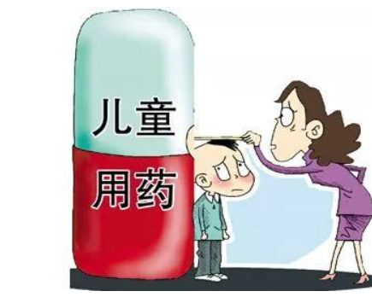
五、影响药物疗效的因素——机体因素
生理因素
年龄与体重 “常用量”针对14～60岁人群
性 别 一般无差别，月经期、妊娠期、哺乳期有影响
病理因素 良好的肝肾功能
心理因素
个体差异
郑州澍青医学高等专科学校

Slide 30
五、影响药物疗效的因素——饮食因素
促进药物吸收而增加疗效
酸性食物促进铁吸收；高脂饮食促进脂溶性维生素吸收
粗食纤维促进肠蠕动，增进驱虫剂的疗效
干扰药物吸收而降低疗效
补钙不宜同食菠菜；铁剂不宜与茶水、高脂饮食同时食用
改变尿液pH从而影响疗效
氨苄西林在酸性尿液中杀菌力强；氨基糖苷类、头孢菌素、磺
胺类药物应碱化尿液增强抗菌疗效。
郑州澍青医学高等专科学校

Slide 31
第二节
口服给药法

Slide 32
口服给药法 （administering oral medication）
药物经口服后被胃肠道吸收入血，通过血液循环到达局部或全身组织，达到防治和诊断疾病的目的。
郑州澍青医学高等专科学校

Slide 33
1.意识不清、呕吐不止、禁食的、吞咽功能障碍不宜采用。
2.吸收慢且不规律，不适于急救。
3.某些药物易被消化液破坏而失效，某些药物对胃肠道有刺激。
给药方便、安全（不损伤皮肤或粘膜），经济（价格低廉）。
郑州澍青医学高等专科学校

Slide 34
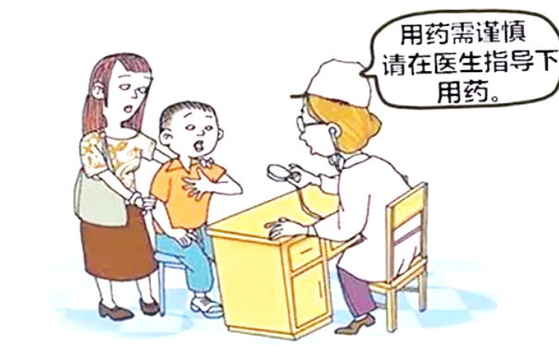
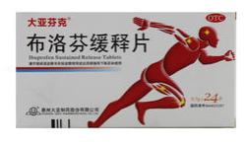
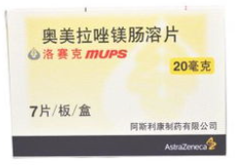
一、安全有效用药指导
一般用药指导
温开水送服，不宜用茶水。
缓释片、肠溶片、胶囊吞服时不可嚼碎。
舌下含服时，放于舌下或颊部与牙齿间。
慢性病人和出院带药病人应做好用药指导。
郑州澍青医学高等专科学校

Slide 35
一、安全有效用药指导
特殊药物用药指导
抗生素及磺胺类药物准时服药，保持血药浓度。
健胃及刺激食欲的药，饭前服用。
助消化及对胃黏膜有刺激性的药物，饭后服用。
强心苷类药物服用前，应先测心率及脉率。
对牙齿有腐蚀性或使牙齿染色的药物，应用吸管服用。
止咳糖浆对呼吸道黏膜有安抚作用，服用后不宜立即饮水。
磺胺类和退热药物服用后，多饮水。
郑州澍青医学高等专科学校

Slide 36
二、口服给药法
目的
减轻症状、协助诊断、预防和治疗疾病
评估
病人的一般状况。
病人意识状态、合作程度，对药物的认识等。
病人有无吞咽困难、呕吐，有无口腔、食管疾患等。
郑州澍青医学高等专科学校

Slide 37
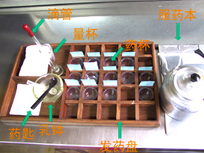
二、口服给药法
计划
用物准备：药物.药匙.乳钵.研锤.量杯.滴管.药杯.纸巾.纸片.小水壶.小药牌.服药本.发药盘
病人准备：了解用药的目的和注意事项
环境准备：备药环境清洁.安静.有足够照明
郑州澍青医学高等专科学校

Slide 38
二、口服给药法
实施—备药
1
2
3
4
备物核对
规范配药
再次核对
整理用物
配好一位患者的药后，再配另外一位患者的药。
顺序：先备固体药，再备水剂和油剂
郑州澍青医学高等专科学校

Slide 39
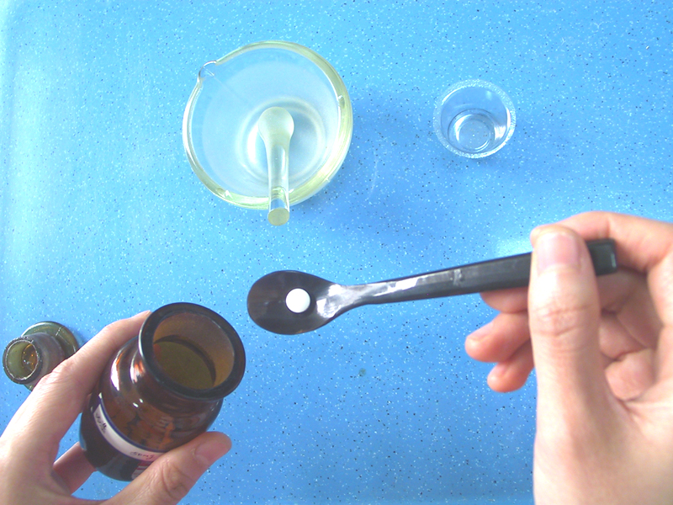
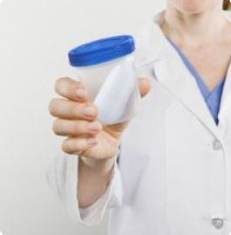
配固体药
固体药用药匙取出，放入药杯。
同一病人同一时间内服用的多种药片放同一个药杯。
郑州澍青医学高等专科学校

Slide 40
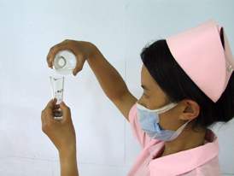
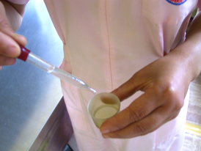
液体体药
摇匀 → 左手持量杯，拇指置于所需刻度 →举量杯与视线平 → 右手持药瓶，瓶签朝上向掌心 → 倒药至所需刻度 → 倒毕 → 以湿纱布擦净瓶口
油剂或不足1ml的药液，用滴管吸取（1ml=15滴），滴于事先加入少量为开水的药杯内。
不宜稀释的药物，可滴管直接滴入患者口中。
郑州澍青医学高等专科学校

Slide 41
二、口服给药法
实施—发药
1
2
3
4
5
6
双人核对
发药准备
再次核对
按序发药
协助服药
整理记录
同一病人的所有药物一次取出，以免发生错漏。
麻醉药、催眠药、抗肿瘤药一定视病人服用后才离开。
郑州澍青医学高等专科学校

Slide 42
发药中
危重及不能自行服药的患者应喂服。
鼻饲病人并将药片研碎、溶解后由胃管注入，再用少量温开水冲净胃管。
若病人不在或因故暂时不能服药，应将药物带回保管并做好交接班。
五个准确
发药到手
看药入口
服后人走
郑州澍青医学高等专科学校

Slide 43
发药后
消毒液浸泡、清洁、再消毒。
盛油剂的药杯应先用纸擦拭干净，再进行消毒。
一次性药杯应集中处理后再行丢弃。
清洁药车和药盘。
郑州澍青医学高等专科学校

Slide 44
1.发药前收集病人资料
因特殊检查或手术须禁食者，暂不发药，做好交班。
发药时如病人不在，应将药物带回保管，并进行交班。
病人出现呕吐，应查明原因再进行处理，暂停口服给药。
小儿、鼻饲、上消化道出血者或口服固体药困难者，应将药物研碎
用水溶解后服用。
2.发药时病人有疑问，应重新核对，无误后再服药。
郑州澍青医学高等专科学校

Slide 45
第三节
雾化吸入法

Slide 46
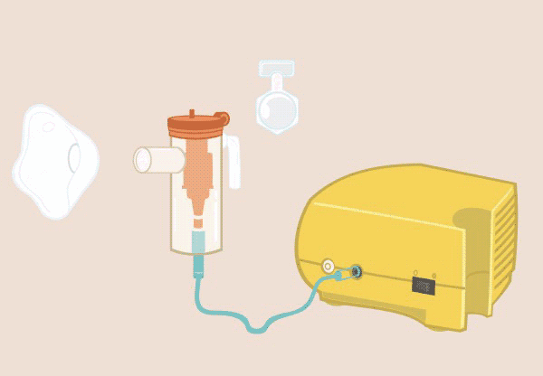
雾化吸入法 （nebulization）
用雾化装置将药液变成细微的气雾喷出，经口或鼻吸入，以达到湿化呼吸道、减轻局部炎症、祛痰、解除支气管痉挛等目的。
郑州澍青医学高等专科学校

Slide 47
一、雾化吸入法的目的
湿化呼吸道 常用于痰液粘稠、气道不畅、呼吸道湿化不足
预防呼吸道感染 胸部手术前后的病人
改善通气功能 解除支气管痉挛，保持呼吸道通畅。
控制呼吸道感染 消毒炎症，减轻水肿，稀释痰液，帮助祛痰。
治疗癌症 间歇吸入抗癌药物
郑州澍青医学高等专科学校
Notes:
治疗

Slide 48
二、雾化吸入法常用药物
常用药物
稀释痰液药物
常用α-糜蛋白酶、乙酰半胱氨酸等，稀释痰液，帮助祛痰。
抗生素类药物
常用庆大霉素、卡那霉素，控制呼吸道感染，消除炎症。
解除支气管痉挛药物
常用氨茶碱、沙丁胺醇等，扩张支气管，解除痉挛。
减轻呼吸道黏膜水肿药物
地塞米松等，与抗生素同时使用，增加抗炎效果。
郑州澍青医学高等专科学校

Slide 49
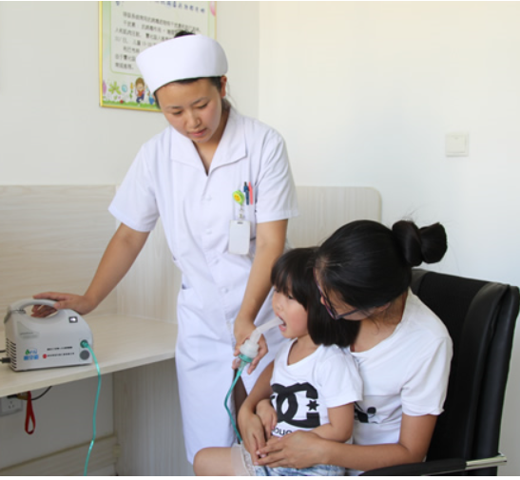
三、常用雾化吸入法
超声波雾化吸入法
氧气雾化吸入法
压缩雾化吸入法
手压式雾化吸入法
郑州澍青医学高等专科学校

Slide 50
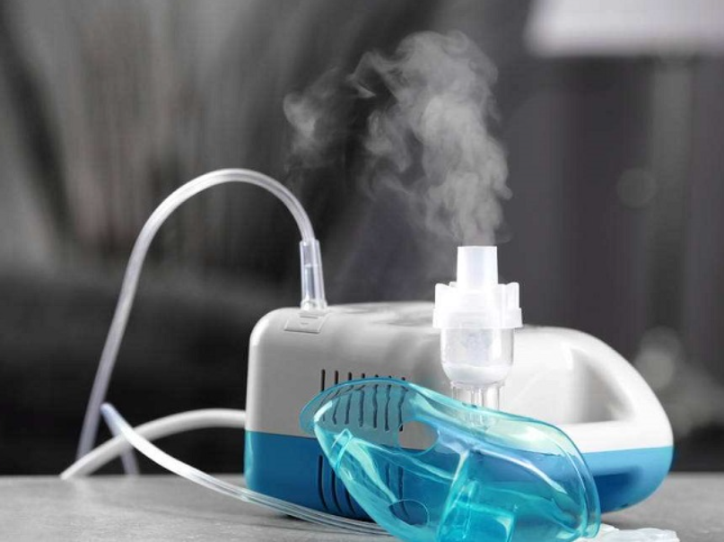
三、常用雾化吸入法——超声波雾化
超声波雾化吸入法
是应用超声波声能，将药液变成细微的雾滴，由呼吸道吸入的方法。
雾量大小可以调节；
雾滴小而均匀；
治疗效果好；
病人感觉温暖舒适。
郑州澍青医学高等专科学校

Slide 51
三、常用雾化吸入法——超声波雾化
超声波雾化器作用原理
郑州澍青医学高等专科学校

Slide 52
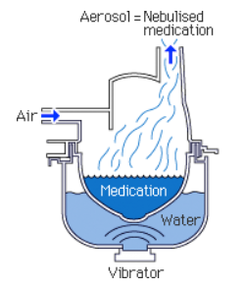
三、常用雾化吸入法——超声波雾化
超声波雾化吸入法
郑州澍青医学高等专科学校

Slide 53
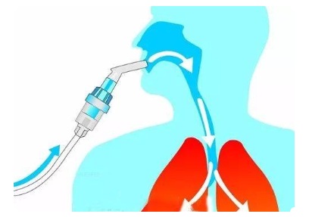
三、常用雾化吸入法——超声波雾化
使用方法：
检查连接装置→水槽内加冷蒸馏水（250ml）→加药液（稀释至30～50ml）入雾化罐→核对解释→开机预热（3 ～ 5min)，调试雾量及时间→ 用面罩或口含嘴连接到病人→ 吸入15～20钟→ 治疗毕取下口含嘴，先关雾化器，再关电源→擦干病人面部→整理用物
郑州澍青医学高等专科学校

Slide 54
1.操作前检查机器，确保正常使用。
2.水槽内蒸馏水量要足够，温度≤50℃，否则更换冷蒸馏水。
3.连续使用中间应间隔30min 。
4.不可在水槽无水的情况下开机。
5.操作及清洗时注意保护晶体换能器及透声膜。
2.使用后的口含管消毒液内浸泡1h后，取出洗净晾干待用。
郑州澍青医学高等专科学校

Slide 55
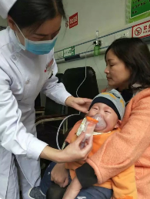
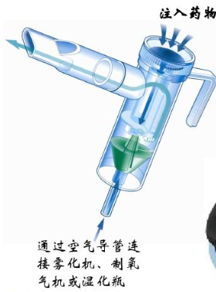
三、常用雾化吸入法——氧气雾化吸入法
利用一定压力的氧气产生的高速气流，使药液形成雾状，随吸气进入病人呼吸道，以控制呼吸道感染和改善通气。
临床常用于咽喉炎、支气管炎、支气管扩张、支气管哮喘、肺炎、肺脓肿、肺结核等。
郑州澍青医学高等专科学校

Slide 56
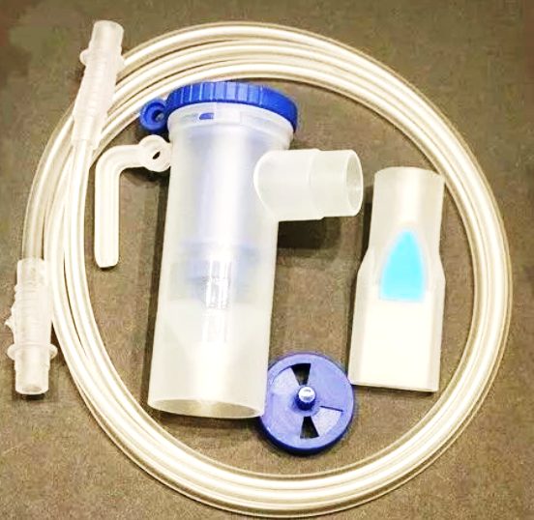
三、常用雾化吸入法——氧气雾化吸入法
注意事项：
正确操作，严禁接触烟火或易燃品。氧流量6—8L/min。
嘴巴紧包吸嘴深吸气，鼻呼气。
结束时先取下雾化器，再关氧气。
氧气湿化瓶内勿盛水，以免稀释药液。
郑州澍青医学高等专科学校

Slide 57
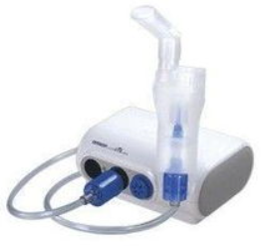
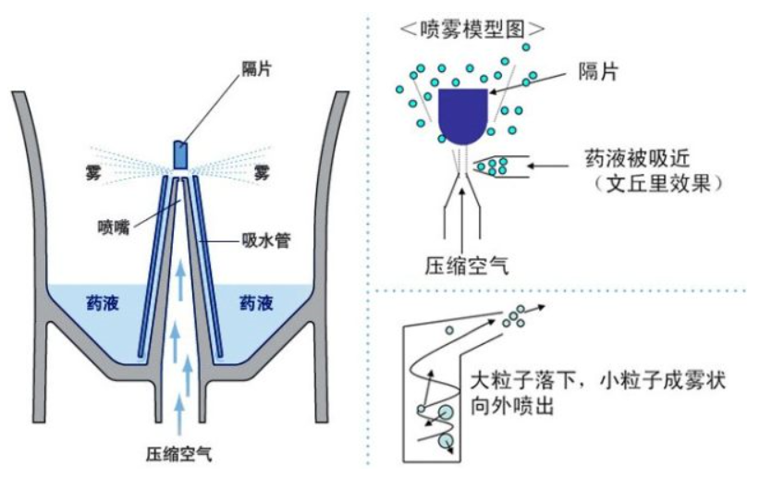
三、常用雾化吸入法——压缩雾化吸入法
利用压缩空气，将药液变成细微的气雾，随着病人呼吸，药液进入呼吸道的一种方法。
郑州澍青医学高等专科学校

Slide 58
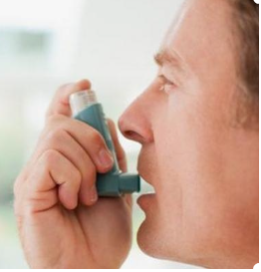
三、常用雾化吸入法——手压式雾化吸入法
将药液预置于雾化器内的送雾器中，将其倒置，利用其内腔形成的高压，用拇指按压雾化器顶部，药液便呈雾状射出。
适用于支气管哮喘、哮喘性支气管炎的对症治疗。
郑州澍青医学高等专科学校
Notes:
每次进行1~2喷，两次之间的间隔时间不少于3~4小时

Slide 59
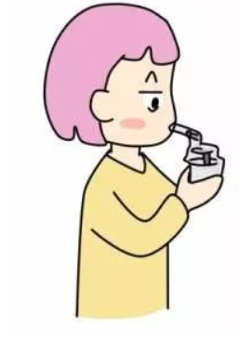
三、常用雾化吸入法——手压式雾化吸入法
1．启盖、摇吸入剂。
2．吸入器倒置，头向后倾，双唇含住喷口，平静呼气。
3．经口缓慢深吸气，同时按压气雾瓶顶部，喷药，药物缓慢吸入。
4．尽可能屏气5～10s，然后再缓慢呼气。
5．每次1～2喷。间隔时间不少于3～4h。
6．不用时,放在30℃以下保存。
郑州澍青医学高等专科学校
Notes:
每次进行1~2喷，两次之间的间隔时间不少于3~4小时

